Slide 1
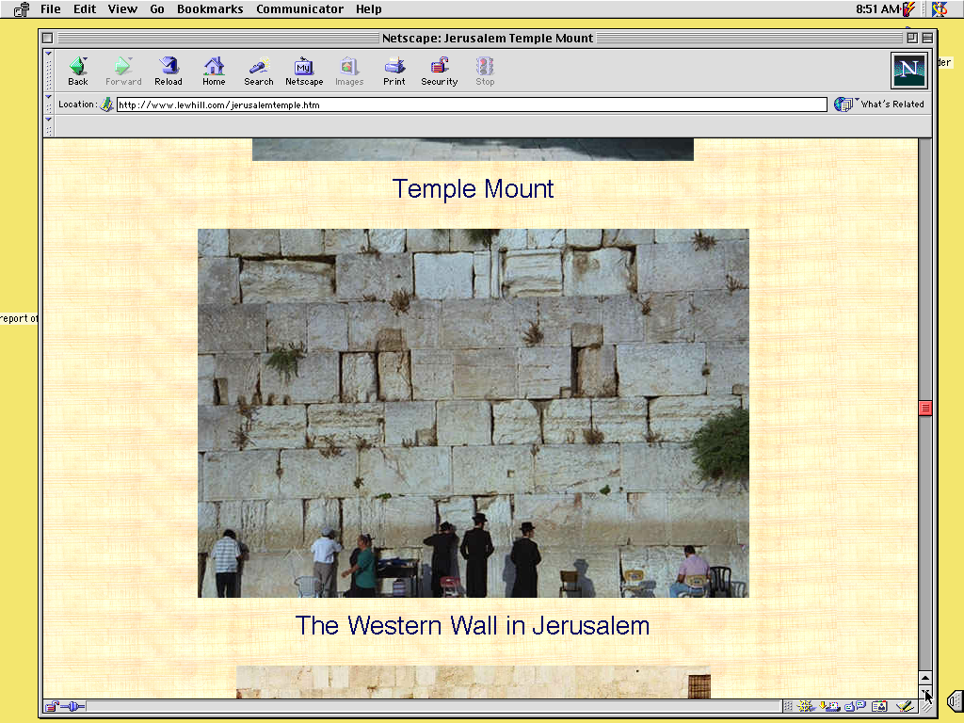
Библейская
основа
2
Designed by Dr. John Fryman, Texas, USA • BibleBasically.org
Taught by Dr. Rick Griffith, Singapore Bible College
All files in many languages for free download at BibleStudyDownloads.org
©2006 TBBMI

Slide 2
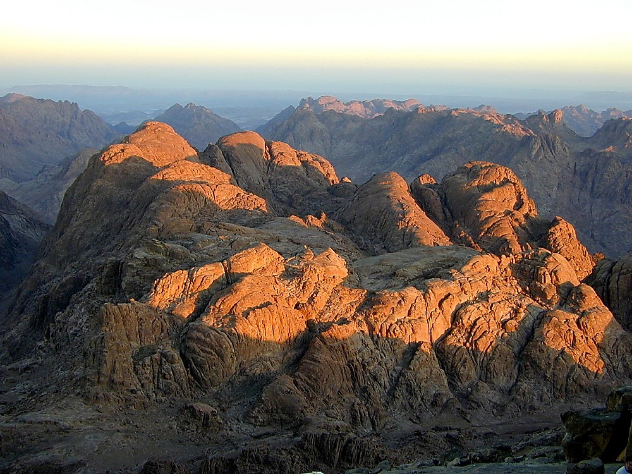
БОЖЬИ ОСОБЫЕ ОТНОШЕНИЯ С МОИСЕЕМ
I
II
III
IV
V
VI
VII
VIII
IX
X
ИЗ ВЕТХОЗАВЕТНОЙ КНИГИ
ИСХОД:
ПРИЛОЖЕНИЕ №15
“МОИСЕЕВ ЗАВЕТ”
В ЧЁМ СМЫСЛ ЭТИХ ОТНОШЕНИЙ?
8.0.05b.
© 2006 TBBMI
01

Slide 3
I
II
III
IV
V
VI
VII
VIII
IX
X
МОИСЕЙ
ИСХОД
СИНАЙ
Н - Г - Б
“Н-Г-Б”
Нравственная
Гражданская
Богослужебная
КАДЕС ВАРНИ
40
5 ПРОПОВЕДЕЙ
02
2

Slide 4
ПОМНИТЕ КОНТЕКСТ!
I
II
III
IV
V
VI
VII
VIII
IX
X
•ЕГИПЕТСКОЕ РАБСТВО: 400 ЛЕТ
•СЛАБОЕ КУЛЬТУРНОЕ И ГРАЖДАНСКОЕ РАЗВИТИЕ
•ОТНОШЕНИЕ К БОГУ: ТАЙНА?
ПОЭТОМУ…
•МОИСЕЕВ ЗАКОН: СТАНОВИТСЯ БОЛЬШИМ ШАГОМ В РАЗВИТИИ ОТНОШЕНИЙ ИЗРАИЛЬТЯН К БОГУ … …И В СВОЕМ ОБЩЕСТВЕ!
8.0.05b.
4
© 2006 TBBMI
03

Slide 5
I
II
III
IV
V
VI
VII
VIII
IX
X
Отличие:
Моисеев Завет
имел НАЧАЛО
и имел
КОНЕЦ!
04
1

Slide 6
МОИСЕЕВ
“МОИСЕЕВ ЗАВЕТ”
I
II
III
IV
V
VI
VII
VIII
IX
X
“Н”
ИСХОД ГЛАВА 20:
ДЕСЯТИСЛОВИЕ
“Десять заповедей”
НРАВСТВЕННЫЙ
Первая часть –
Обязанности перед Богом (стихи 1-12)
Господь, Бог твой
Нет другим богам пред Ним
Нет идолам или Его изображениям
Нет поклонению другим богам
Святость имени Господа
Соблюдение святости субботы
Работа шесть дней
Покой в субботу...
05
13

Slide 7
“МОИСЕЕВ ЗАВЕТ”
I
II
III
IV
V
VI
VII
VIII
IX
X
ИСХОД ГЛАВА 20:
ДЯСЯТИСЛОВИЕ
“Н”
“Десять заповедей”
НРАВСТВЕННЫЙ
Первая часть –
Обязанности пред Богом (стихи 1-12)
Вторая часть –
Обязанности перед человеком (стихи 13-17)
Почитание родителей
Запрещенные поступки:
Убийство
Прелюбодеяние
Воровство
Ложь
Возжелание человека / вещи...
06
7

Slide 8
“МОИСЕЕВ ЗАВЕТ”
I
II
III
IV
V
VI
VII
VIII
IX
X
ИСХОД ГЛАВА 20:
ДЕСЯТИСЛОВИЕ
“Н”
“Десять заповедей”
Первая часть –
Обязанности перед Богом (стихи 1-12)
“Н”
Вторая часть –
Обязанности перед человеком (стихи 13-17)
“Г”
ГЛАВЫ 21-24:
СОЦИАЛЬНЫЕ УКАЗЫ
ГРАЖДАНСКИЕ
Личные права
Имущественные права
Требования к личной непорочности
07
4

Slide 9
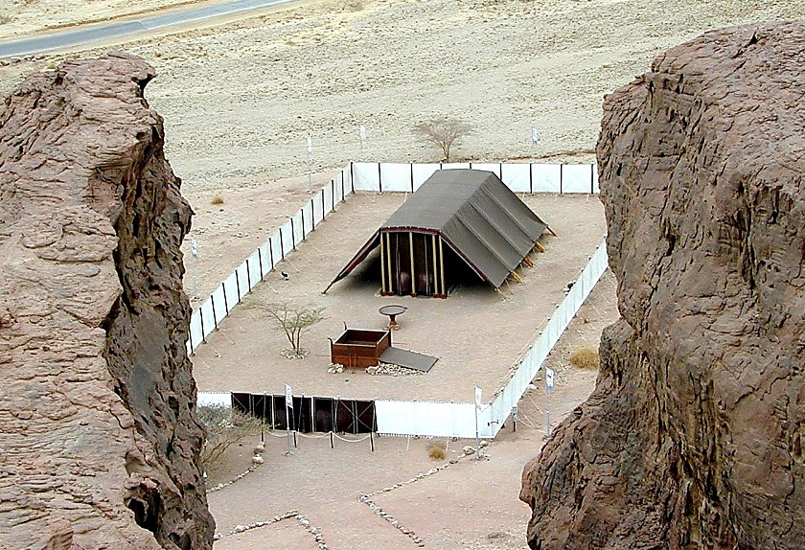
“МОИСЕЕВ ЗАВЕТ”
I
II
III
IV
V
VI
VII
VIII
IX
X
ИСХОД ЧАСТЬ 20:
ДЕСЯТИСЛОВИЕ
“Н”
“Десять заповедей”
Ковчег, стол и светильник скинии
Первая часть –
Обязанности пред Богом (стихи 1-12)
Особые указы
Общее построение скинии
Жертвенник и двор
Вторая часть –
Обязанности пред человеком (стихи 13-17)
Порядок поклонения
Священство скинии
Посвящение священства
“Г”
Указания для жизни
ГЛАВЫ 21-24:
СОЦИАЛЬНЫЕ УКАЗЫ
Жертвенник всесожжения и поклонники
Работники и суббота...
“Б”
ГЛАВЫ 25-31:
УКАЗЫ О СКИНИИ
БОГОСЛУЖЕБНЫЙ
08
11

Slide 10
I
II
III
IV
V
VI
VII
VIII
IX
X
“МОИСЕЕВ ЗАКОН” ИТОГ:
“Н”
ГЛАВА 20:
ДЕСЯТИСЛОВИЕ
“Г”
ГЛАВЫ 21-24:
ГРАЖДАНСКИЕ УКАЗЫ
“Б”
ГЛАВЫ 25-31:
УКАЗАНИЯ ДЛЯ СКИНИИ
09
3

Slide 11
Следствия Моисеева завета
1. Временное распоряжение.
2. Условное соглашение.
3. Он выполнил свою задачу в конце служения Иисуса Христа. Там он и закончился.
4.После того, как Святой Дух пришел на землю, закон стал частью жизни и сердца каждого верующего!...
8.0.05b.
4
© 2006 TBBMI
10

Slide 12
МАТФЕЯ 5:17
Иисус сказал:
“Не думайте, что Я пришел нарушить закон или пророков: не нарушить пришел Я, но исполнить.”
не нарушить пришел Я, но исполнить.”
11
1

Slide 13
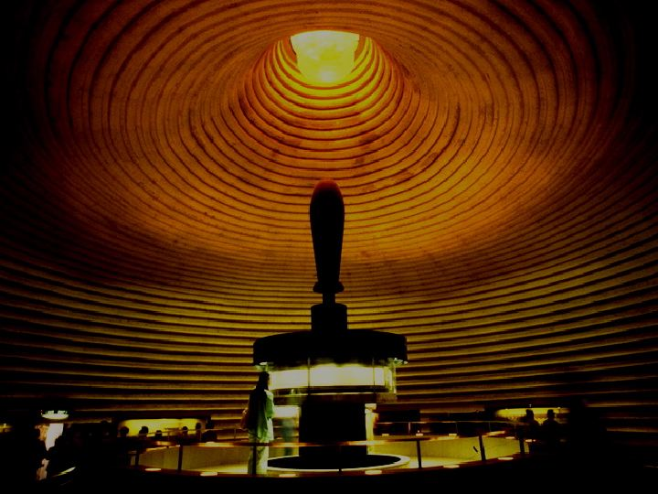
АВРААМОВ ЗАВЕТ
Призыв Авраама Быт. 12:1-3
Завет Быт. 15:9-18
Усиленные части завета
СНОВА ПРИЛОЖЕНИЕ №14
Сама “основа” библейского откровения
8.0.05b.
© 2006 TBBMI
12

Slide 14
АВРААМОВ ЗАВЕТ
Призыв Авраама Быт. 12:1-3
Завет Быт. 15:9-18
ВЕЧНЫЙ
БУКВАЛЬНЫЙ
БЕЗУСЛОВНЫЙ
Быт. 13:15
Быт. 13:14-16
Быт. 15:9-18
ЗЕМЛЯ
ПОТОМСТВО
БЛАГОСЛОВЕНИЕ
Быт. 12:1
Быт. 12:2
Быт. 12:3
Сама “основа” библейского откровения
8.0.05b.
© 2006 TBBMI
13

Slide 15
АВРААМОВ ЗАВЕТ
Призыв Авраама Быт. 12:1-3
Завет Быт. 15:9-18
ВЕЧНЫЙ
БУКВАЛЬНЫЙ
БЕЗУСЛОВНЫЙ
Быт. 13:15
Быт. 13:14-16
Быт. 15:9-18
ЗЕМЛЯ
ПОТОМСТВО
БЛАГОСЛОВЕНИЕ
Быт. 12:1
Быт. 12:2
Быт. 12:3
Усиленные части завета
Земля
Втор. 30: 1-10
Сама “основа” библейского откровения
8.0.05b.
© 2006 TBBMI
14

Slide 16
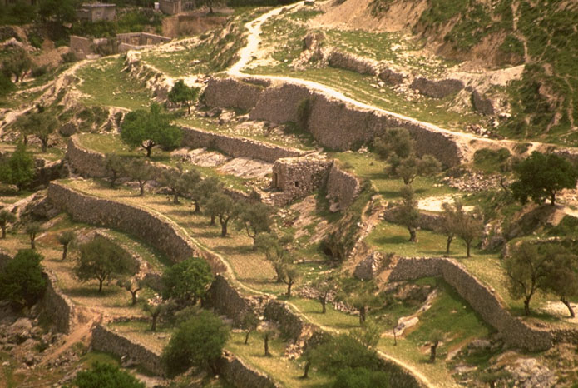
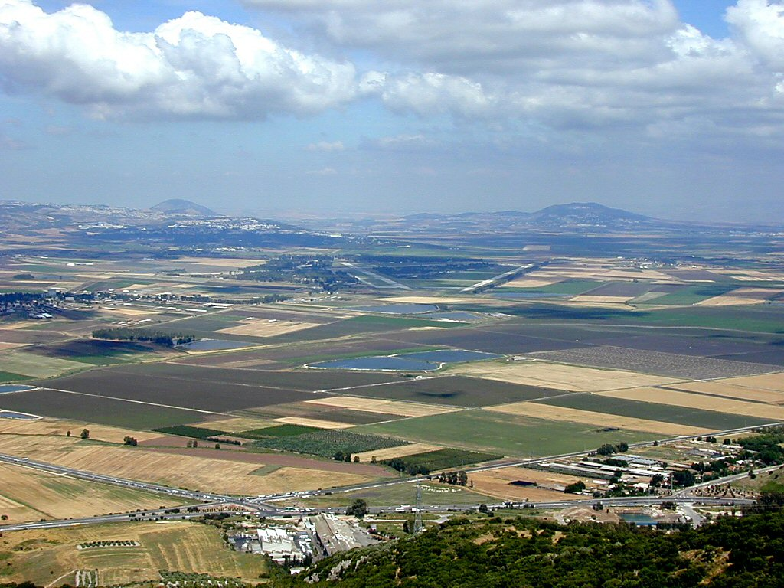
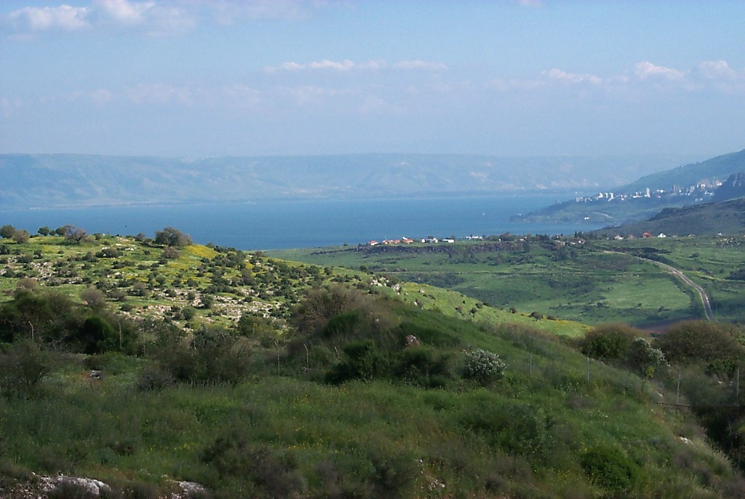
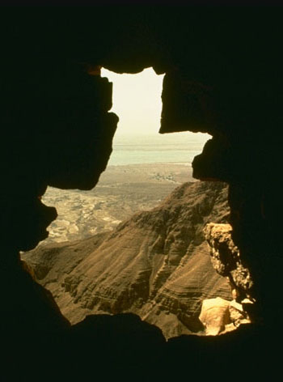
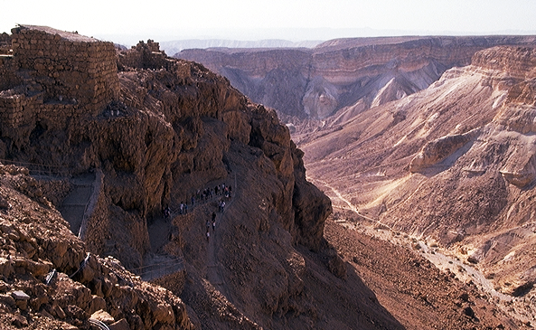
ЗЕМЛЯ АВРААМОВА НАСЛЕДИЯ
8.0.05b.
© 2006 TBBMI
15

Slide 17
Второзаконие 30
ОБЕТОВАНИЯ ЗЕМЛИ
⁵ И приведет тебя Господь Бог твой в землю, которою владели отцы твои, и получишь ее во владение, и облагодетельствует тебя и размножит тебя более отцов твоих.
⁶ И обрежет Господь Бог твой сердце твое и сердце потомства твоего, чтобы ты любил Господа Бога твоего от всего сердца твоего и от всей души твоей, дабы жить тебе.
16
1

Slide 18
ЗЕМЛЯ КРАСОТ И БОГАТСТВА
17

Slide 19
АВРААМОВ ЗАВЕТ
Призыв Авраама Быт. 12:1-3
Завет Быт. 15:9-18
ВЕЧНЫЙ
БУКВАЛЬНЫЙ
БЕЗУСЛОВНЫЙ
Быт. 13:15
Быт. 13:14-16
Быт. 15:9-18
ЗЕМЛЯ
ПОТОМСТВО
БЛАГОСЛОВЕНИЕ
Быт. 12:1
Быт. 12:2
Быт. 12:3
Усиленные части завета
Земля
Давидов
Втор. 30: 1-10
2 Цар. 7: 4-16
Сама “основа” библейского откровения
18
©2006 TBBMI
8.0.05b.

Slide 20
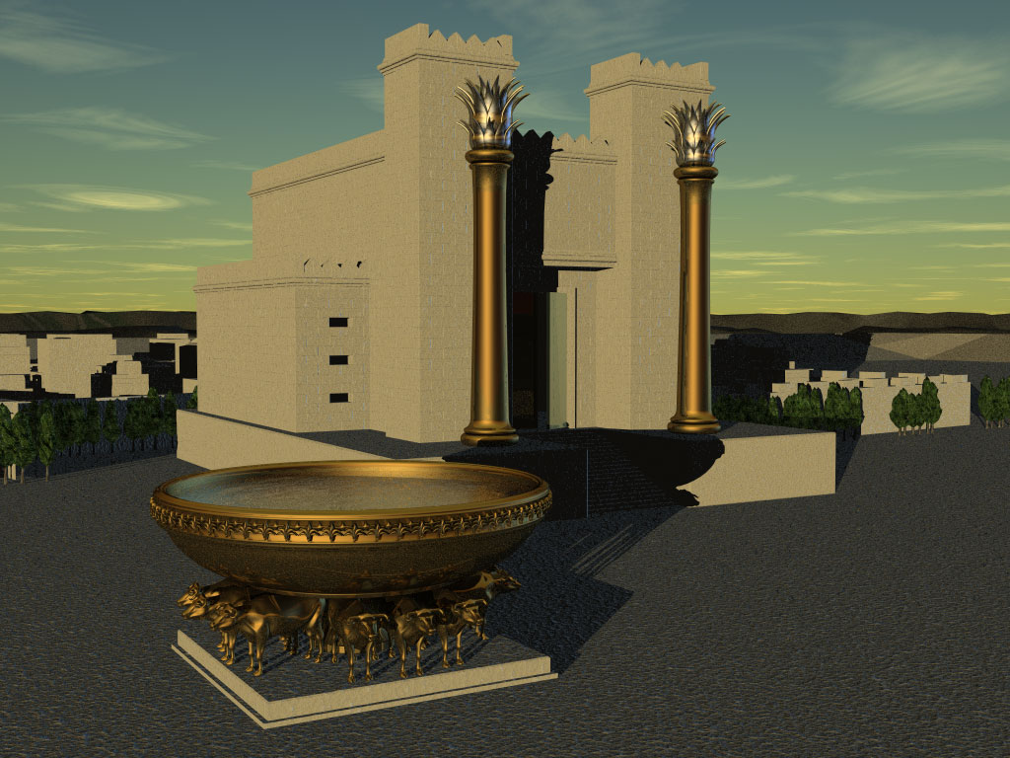
ДАВИДОВ ЗАВЕТ
ТРИ ЕГО ГАРАНТИИ
2 Царств 7
¹⁶ И будет непоколебим дом твой и царство твое на веки перед лицом Моим, и престол твой устоит во веки.
на веки
во веки
8.0.05b.
6
©2006 TBBMI
19

Slide 21
Тогда должно спросить: «Кто может царствовать на престоле Давида?»
Тогда должно спросить: «Кто может царствовать на престоле Давида?»
8.0.05b.
©2004 TBBMI
20

Slide 22
РОДОСЛОВИЕ ДАВИДА
Царское родословие Иисуса Христа
ПРИЛОЖЕНИЕ №16
8.0.05b.
1
©2004 TBBMI
21

Slide 23
ЛИНИЯ ДАВИДА: царское родословие Иисуса Христа*
*значительно сокращенное
22
1

Slide 24
ЛИНИЯ ДАВИДА: царское родословие Иисуса Христа*
АДАМ ЕВА
Место Писания:
Бытие 3:20
*значительно сокращенное
23

Slide 25
ЛИНИЯ ДАВИДА: царское родословие Иисуса Христа*
АДАМ ЕВА
Места Писания:
Бытие 4:1-2; 4:8
КАИН АВЕЛЬ
*значительно сокращенное
24
1

Slide 26
ЛИНИЯ ДАВИДА: царское родословие Иисуса Христа*
АДАМ ЕВА
Место Писания:
Бытие 4:25
КАИН АВЕЛЬ СИФ
*значительно сокращенное
25

Slide 27
ЛИНИЯ ДАВИДА: царское родословие Иисуса Христа*
АДАМ ЕВА
Место Писания:
Бытие 5:29
КАИН АВЕЛЬ СИФ
НОЙ
*значительно сокращенное
26

Slide 28
ЛИНИЯ ДАВИДА: царское родословие Иисуса Христа*
АДАМ ЕВА
Место Писания:
Бытие 11:26
КАИН АВЕЛЬ СИФ
НОЙ
АВРААМ
*значительно сокращенное
27

Slide 29
ЛИНИЯ ДАВИДА: царское родословие Иисуса Христа*
АДАМ ЕВА
Место Писания:
Руфь 4:22
КАИН АВЕЛЬ СИФ
НОЙ
АВРААМ (Сарра)
*значительно сокращенное
ДАВИД
28

Slide 30
ЛИНИЯ ДАВИДА: царское родословие Иисуса Христа*
АДАМ ЕВА
Место Писания:
2 Царств 12:24
КАИН АВЕЛЬ СИФ
НОЙ
АВРААМ
*значительно сокращенное
ДАВИД ВИРСАВИЯ
29

Slide 31
ЛИНИЯ ДАВИДА: царское родословие Иисуса Христа*
АДАМ ЕВА
Место Писания:
2 Царств 5:14
КАИН АВЕЛЬ СИФ
НОЙ
АВРААМ
*значительно сокращенное
ДАВИД ВИРСАВИЯ
НАФАН СОЛОМОН
30

Slide 32
ЛИНИЯ ДАВИДА: царское родословие Иисуса Христа*
АДАМ ЕВА
Места Писания:
Лука 3:23 и другие
КАИН АВЕЛЬ СИФ
НОЙ
АВРААМ
*значительно сокращенное
ДАВИД ВИРСАВИЯ
НАФАН СОЛОМОН
Лука 3:23 (см. др. ссылки)
МАРИЯ
31

Slide 33
ЛИНИЯ ДАВИДА: царское родословие Иисуса Христа
ЛУКА 3:23 (см.др.ссылки)
ЛУКА 3:23: «Иисус, начиная Свое служение, был лет тридцати, и был, как думали, Сын Иосифов.»
“Лука отметил линию Марии. Многие толкователи [разных взглядов…] доказывают, что Лука привел родословие Марии, показывая, что она тоже была из рода Давида, и что поэтому Иисус отвечал требованиям к Мессии не только по линии Иосифа (так как Он был старшим наследником по закону), но также и по линии Марии.”
Комментарий «Познание Библии», Джон Волвурд и Рой Зук, редакторы, изд-во «Виктор Букс», 1983, стр. 212.
32
1

Slide 34
ЛИНИЯ ДАВИДА: царское родословие Иисуса Христа*
АДАМ ЕВА
Место Писания:
Матфея 1:16
КАИН АВЕЛЬ СИФ
НОЙ
АВРААМ
*значительно сокращенное
ДАВИД ВИРСАВИЯ
НАФАН СОЛОМОН
МАРИЯ ИОСИФ
33

Slide 35
ЛИНИЯ ДАВИДА: царское родословие Иисуса Христа*
АДАМ ЕВА
Место Писания:
Матфея 1:16
КАИН АВЕЛЬ СИФ
НОЙ
АВРААМ
*значительно сокращенное
ДАВИД ВИРСАВИЯ
НАФАН СОЛОМОН
МАРИЯ ИОСИФ
ИИСУС ХРИСТОС
34

Slide 36
ЛИНИЯ ДАВИДА: царское родословие Иисуса Христа
АДАМ ЕВА
КАИН АВЕЛЬ СИФ
НОЙ
АВРААМ
ДАВИД ВИРСАВИЯ
НАФАН СОЛОМОН
РЯД ПО КРОВИ
РЯД ПО ЗАКОНУ
СЕМЕЙНОЕ право
Лука 3: 23-38
Право по ЗАКОНУ
Матф. 1: 1-17
МАРИЯ ИОСИФ
ИИСУС ХРИСТОС
35
3

Slide 37
ЛИНИЯ ДАВИДА: царское родословие Иисуса Христа
АДАМ ЕВА
КАИН АВЕЛЬ СИФ
НОЙ
АВРААМ
ДАВИД ВИРСАВИЯ
НАФАН СОЛОМОН
СЕМЕЙНОЕ право
Лука 3: 23-38
Право по ЗАКОНУ
Матф. 1: 1-17
ПРАВО
КРОВИ
МАРИЯ ИОСИФ
ИИСУС ХРИСТОС
36

Slide 38
ЛИНИЯ ДАВИДА: царское родословие Иисуса Христа
АДАМ ЕВА
КАИН АВЕЛЬ СИФ
НОЙ
АВРААМ
ДАВИД ВИРСАВИЯ
НАФАН СОЛОМОН
СЕМЕЙНОЕ право
Лука 3: 23-38
Право по ЗАКОНУ
Матф. 1: 1-17
ПРАВО
КРОВИ
ПРАВО
ЗАКОНА
МАРИЯ ИОСИФ
ИИСУС ХРИСТОС
37

Slide 39
Крисвелл, В. A.
Данкер, Фредерик
Эллис, И. Эрл
Фицмеер, Джозеф
Годет, Ф. A.
Хендриксен, Уильям
Хонор, Гарольд
Айронсайд, Ф. A.
Махшал, И. Хаувард
Макги, Д. Вернон
Морган, Д. Кэмпбелл
МакАртур, Джон
Скоуфилд, С. И
Свиндолл, Чарльз
Ангер, Меррилл
Волвурд, Джон
Зук, Рой
Некоторые из многих авторов, писавших о родословии Иисуса:
38
©2006 TBBMI
8.0.05b.

Slide 40
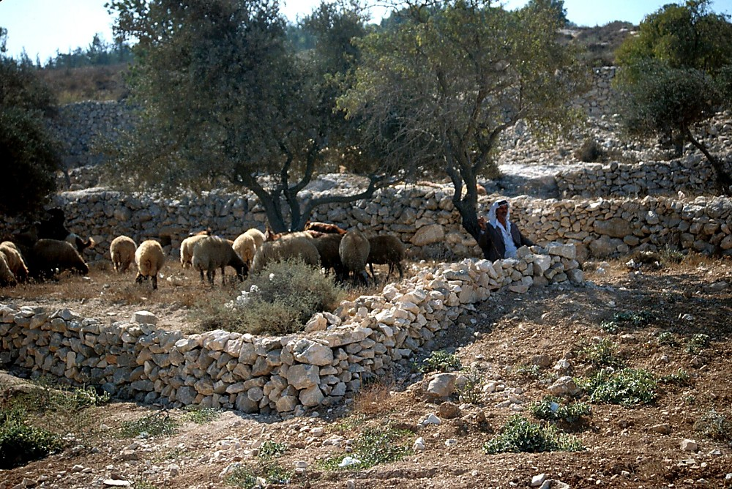
ВЫ КОГДА-НИБУДЬ ИЗУЧАЛИ ПОТРЯСАЮЩУЮ ВЕРОЯТНОСТЬ РОЖДЕНИЯ И ЖИЗНИ ИИСУСА ХРИСТА?
ПРОСТО СЛУЧАЙНОЕ РОЖДЕНИЕ?
ПРИЛОЖЕНИЕ №17
39
2
©2004 TBBMI
8.0.05b.

Slide 41
ВЫ КОГДА-НИБУДЬ ИЗУЧАЛИ ПОТРЯСАЮЩУЮ ВЕРОЯТНОСТЬ РОЖДЕНИЯ И ЖИЗНИ ИИСУСА ХРИСТА?
*
ПРОСТО СЛУЧАЙНОЕ РОЖДЕНИЕ?
В ВЕТХОМ ЗАВЕТЕ: БОЛЕЕ 300 ССЫЛОК НА ПРИХОД МЕССИИ БЫЛИ ИСПОЛНЕНЫ ПРИ РОЖДЕНИИ, ЖИЗНИ И РАСПЯТИИ ИИСУСА ХРИСТА. ЗАПОМНИВ ЭТО…
ПРИЛОЖЕНИЕ №17
*Источник: Джош Макдауэлл, Неоспоримые свидетельства, 1972, стр. 175; Питер Стоунер, Наука говорит, Муди Пресс, 1963.
40

Slide 42
ПРОСТО СЛУЧАЙНОЕ РОЖДЕНИЕ?
КАКАЯ ВЕРОЯТНОСТЬ ТОГО, ЧТО ТОЛЬКО 8 ПРЕДСКАЗАНИЙ ИСПОЛНИЛОСЬ В ЖИЗНИ ЛЮБОГО ЧЕЛОВЕКА С ТОГО ВРЕМЕНИ?
_{ОТВЕТ: ОДИН СЛУЧАЙ ИЗ}
_{100 КВАДРИЛЛИОНОВ (10} ¹⁷₎
_{1:100,000,000,000,000,000}
*Источник: Джош Макдауэлл, Неоспоримые свидетельства, 1972, стр. 175; Питер Стоунер, Наука говорит, Муди Пресс, 1963.
41
2

Slide 43
ПРОСТО СЛУЧАЙНОЕ РОЖДЕНИЕ?
ТОГДА… ПРИ 48 (ИЗ 300) ПРЕДСКАЗАНИЯХ, ИСПОЛНИВШИХСЯ В ЖИЗНИ ЛЮБОГО ЧЕЛОВЕКА С ТОГО ВРЕМЕНИ?
_{ОТВЕТ: один случай из 10}¹⁵⁷
1:10,000,000,000,000,000,000,000,000,000,000,000,000,000, 000,000,000,000,000,000,000,000,000,000,000,000,000,000, 000,000,000,000,000,000,000,000,000,000,000,000,000,000, 000,000,000,000,000,000,000,000,000,000,000,000
*Источник: Джош Макдауэлл, Неоспоримые свидетельства, 1972, стр. 175; Питер Стоунер, Наука говорит, Муди Пресс, 1963.
42
3

Slide 44
ЛИНИЯ ДАВИДА: царское родословие Иисуса Христа
ВНОВЬ ПРИЛОЖЕНИЕ №16
МАРИЯ
ИОСИФ
Лука 3: 23-38
Матф. 1: 1-17
• ЛИНИЯ по КРОВИ
• Назад к Адаму
через Марию,
родового потомка
• Личное родословие
через Марию
• Потомок дома Давидова
(2 Цар. 7: 12, 13; Рим. 1:3)
• ЦАРСКАЯ ЛИНИЯ
ПО ЗАКОНУ
• Вперед от Авраама
Сына Давидова,
через Иосифа
• Линия по закону
•Откровение иудею
Царственное рождение Иисуса Христа
43
16

Slide 45
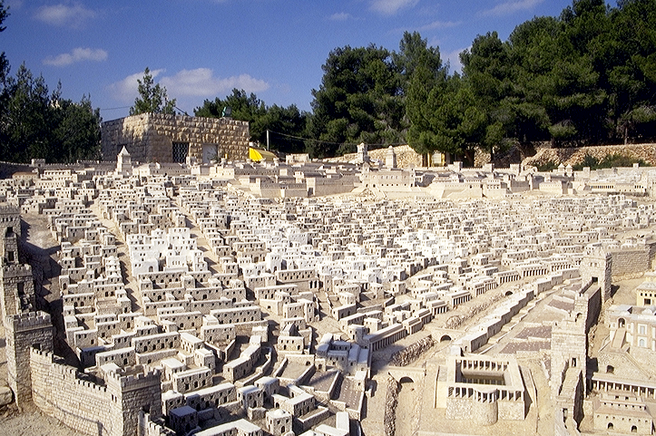
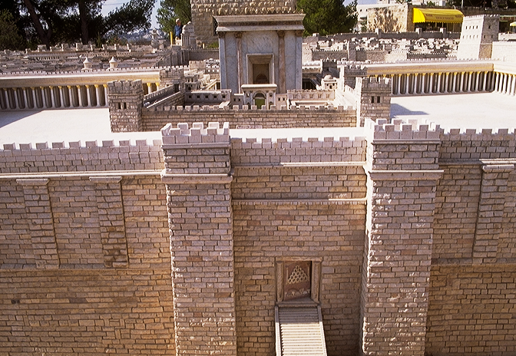
МОДЕЛЬ ДРЕВНЕГО ИЕРУСАЛИМА ВО ВРЕМЯ ИИСУСА
ВОСТОЧНЫЙ ВХОД В ХРАМ ИРОДА ВО ВРЕМЯ ИИСУСА
44
1

Slide 46
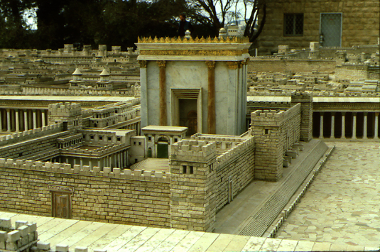
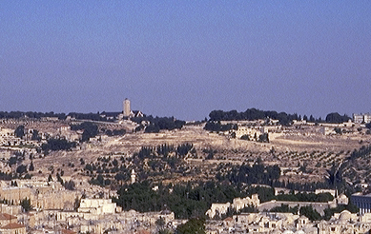
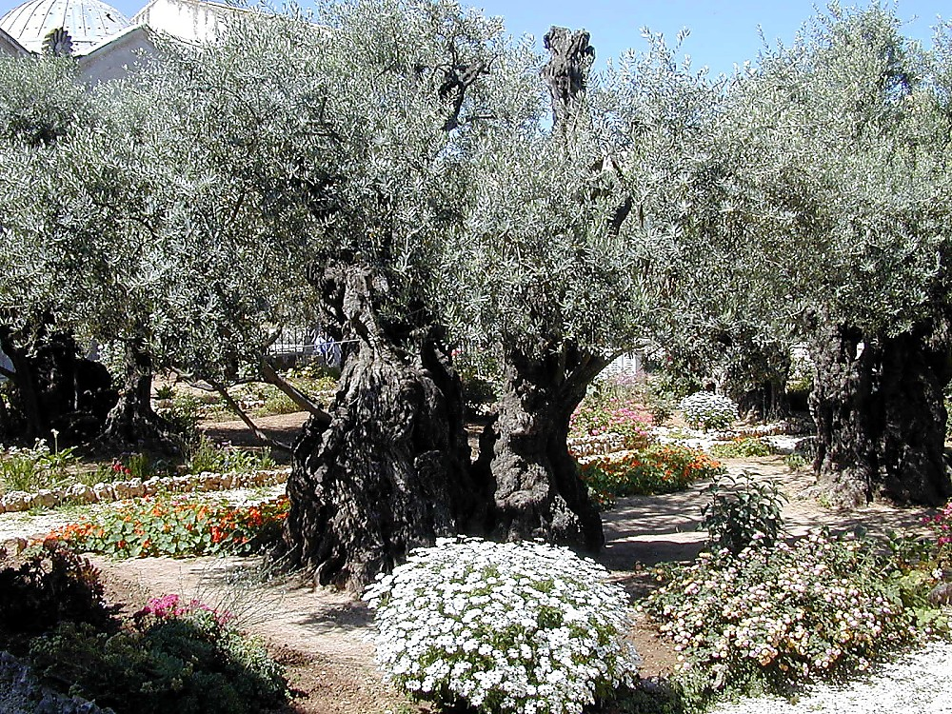
ВТОРОЙ ХРАМ ИРОДА ВЕЛИКОГО
ГОРА ЕЛЕОНСКАЯ
ДРЕВНИЕ СМОКОВНИЦЫ ГЕФСИМАНСКОГО САДА
45
2

Slide 47
АВРААМОВ ЗАВЕТ
Призыв Авраама Быт. 12:1-3
Завет Быт. 15:9-18
ВЕЧНЫЙ
БУКВАЛЬНЫЙ
БЕЗУСЛОВНЫЙ
Быт. 13:15
Быт. 13:14-16
Быт. 15:9-18
ЗЕМЛЯ
ПОТОМСТВО
БЛАГОСЛОВЕНИЕ
Быт. 12:1
Быт. 12:2
Быт. 12:3
Усиленные части завета
Земля
Давидов
Новый
Втор. 30: 1-10
2 Цар. 7: 4-16
Иер. 31:31-34
Сама “основа” библейского откровения
8.0.05b.
1
©2006 TBBMI
46

Slide 48
Иеремия 31
НОВЫЙ ЗАВЕТ
ЦАРСТВО
(1000 B.C.)
Обстоятельства Иеремии были серьёзны
С - Д - С
• РАЗДЕЛЕНИЕ •
Север Юг
Иуда
Израиль
10 2
ПРОРОКИ
20-И 20-Р
200 350
“Иуда в кризисе”
Ассирия Вавилон
47
2

Slide 49
Иеремия 31
НОВЫЙ ЗАВЕТ
³¹ Вот наступают дни, говорит Господь, когда Я заключу с домом Израиля [Северное Царство] и с домом Иуды [Южное Царство] новый завет.
48
4

Slide 50
Иеремия 31
НОВЫЙ ЗАВЕТ
³² не такой завет, какой Я заключил с отцами их в тот день, когда взял их за руку, чтобы вывести их из земли Египетской; тот завет Мой они нарушили, хотя Я оставался в союзе с ними, говорит Господь.
49

Slide 51
Иеремия 31
НОВЫЙ ЗАВЕТ
³³ Но вот завет, который Я заключу с домом Израилевым после тех дней, говорит Господь:
вложу закон Мой во внутренность их и на сердцах их напишу его, и буду им Богом, а они будут Моим народом.
50
1

Slide 52
Объявление Нового Завета
Лука 22:19-20
¹⁹ И, взяв хлеб и благодарив, преломил и подал им, говоря: сие есть тело Мое, которое за вас предается; сие творите в Мое воспоминание.
²⁰ Также и чашу после вечери, говоря: сия чаша есть Новый Завет в Моей крови, которая за вас проливается.
51
4

Slide 53
Объявление Нового завета
Матфея 26:26-28
²⁶ И когда они ели, Иисус взял хлеб и, благословив, преломил и, раздавая ученикам, сказал: приимите, ядите: сие есть Тело Мое.
²⁷ И, взяв чашу и благодарив, подал им и сказал: пейте из нее все,
²⁸ ибо сие есть Кровь Моя Нового Завета, за многих изливаемая во оставление грехов.
52
4

Slide 54
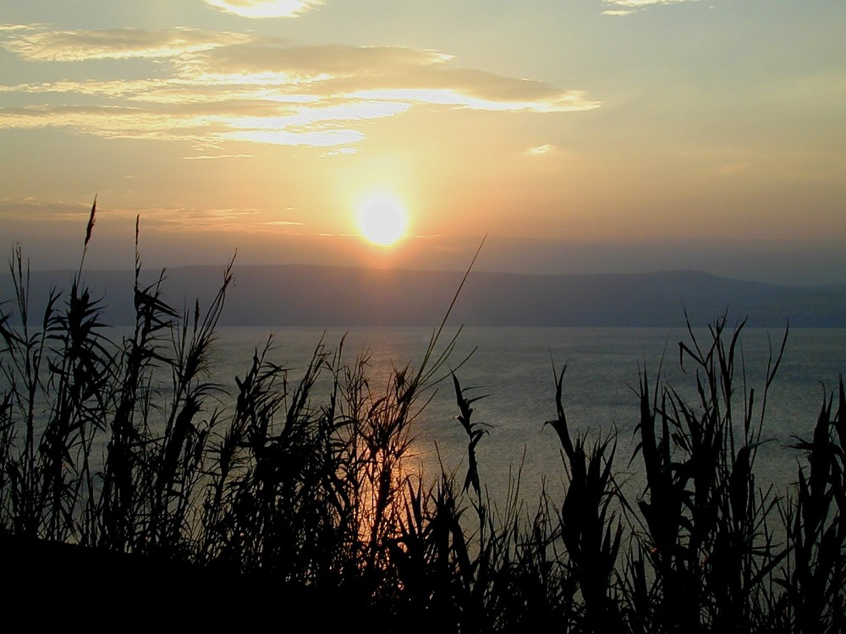
В ЧЕМ СМЫСЛ ПРОИСХОДЯЩЕГО?
WHAT IS HAPPENING HERE?
ОТВЕТ: В ГЛУБОКОМ ИЗМЕНЕНИИ ОТНОШЕНИЙ МЕЖДУ ТВОРЦОМ И ЕГО ТВОРЕНИЕМ!
53
1
©2006 TBBMI
8.0.05b.

Slide 55
Способ мышления Ветхого Завета «я должен исполнять» уступил место…
54
©2006 TBBMI
8.0.05b.

Slide 56
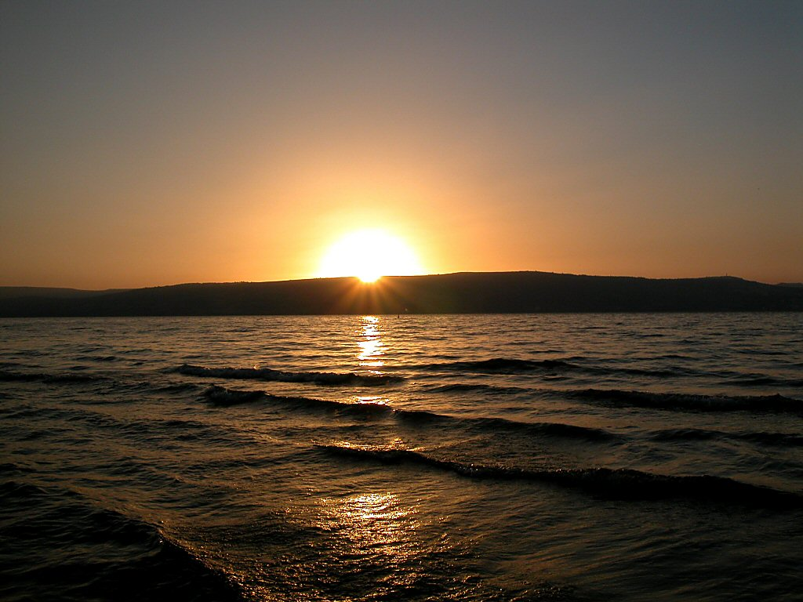
Sunset over Sea of Galilee
Способ мышления Ветхого Завета «я должен исполнять» уступил место…
…мышлению Нового Завета «я хочу исполнять».
Как? Благодаря усвоенным призывам Святого Духа, Который стал доступен каждому верующему в Евангелие Мессии!
55
2
©2006 TBBMI
8.0.05b.

Slide 57
Sunset over Sea of Galilee
ЗАКОН
ДАЛ МЕСТО
БЛАГОДАТИ
56
©2006 TBBMI
8.0.05b.

Slide 58
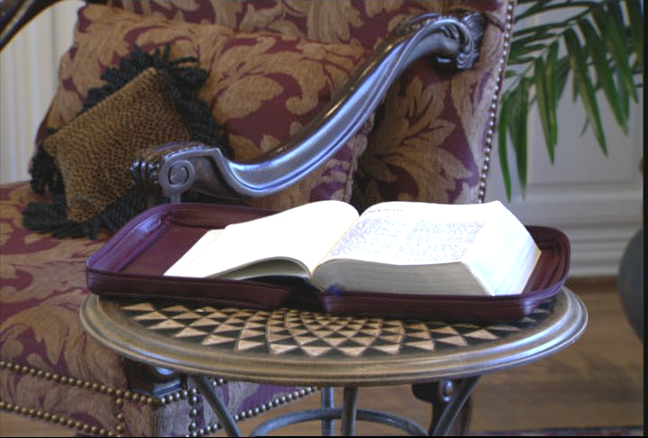
ТЕПЕРЬ МЫ МОЖЕМ ВИДЕТЬ ВАЖНОСТЬ СЮЖЕТНОЙ ЛИНИИ БИБЛИИ ДЛЯ УСВОЕНИЯ…
СОТВОРЕНИЕ
АВРААМ
ИОСИФ
МОИСЕЙ
ИИСУС НАВИН
АНАРХИЯ
ЦАРСТВО
БОЛЬШОЙ ПАНОРАМЫ ИСКУПЛЕНИЯ!
ПЛЕНЕНИЕ
МОЛЧАНИЕ
ИИСУС
57

Slide 59
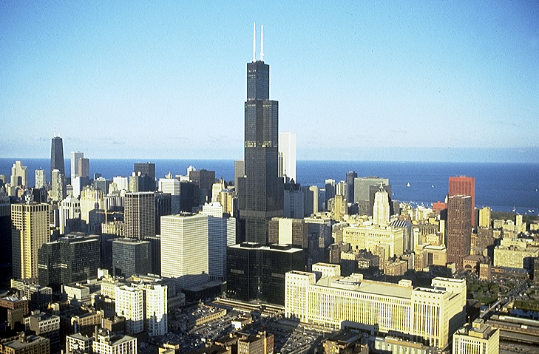

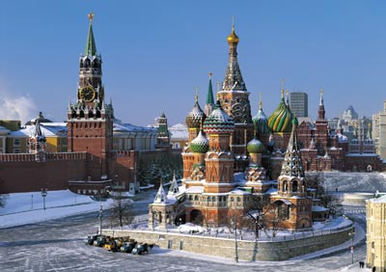
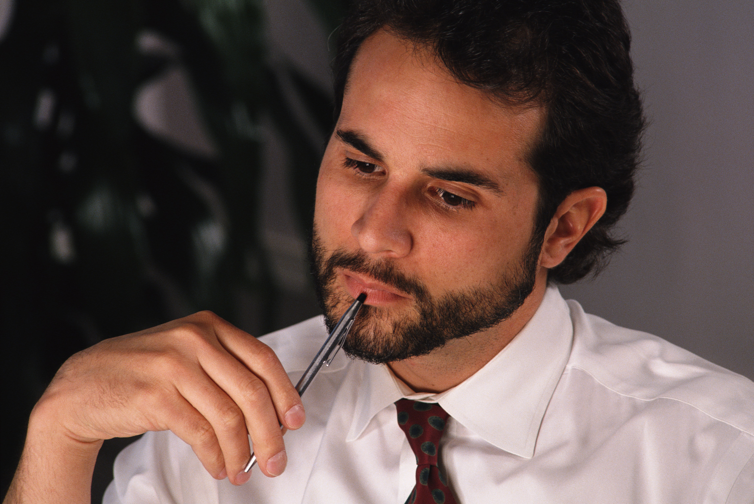

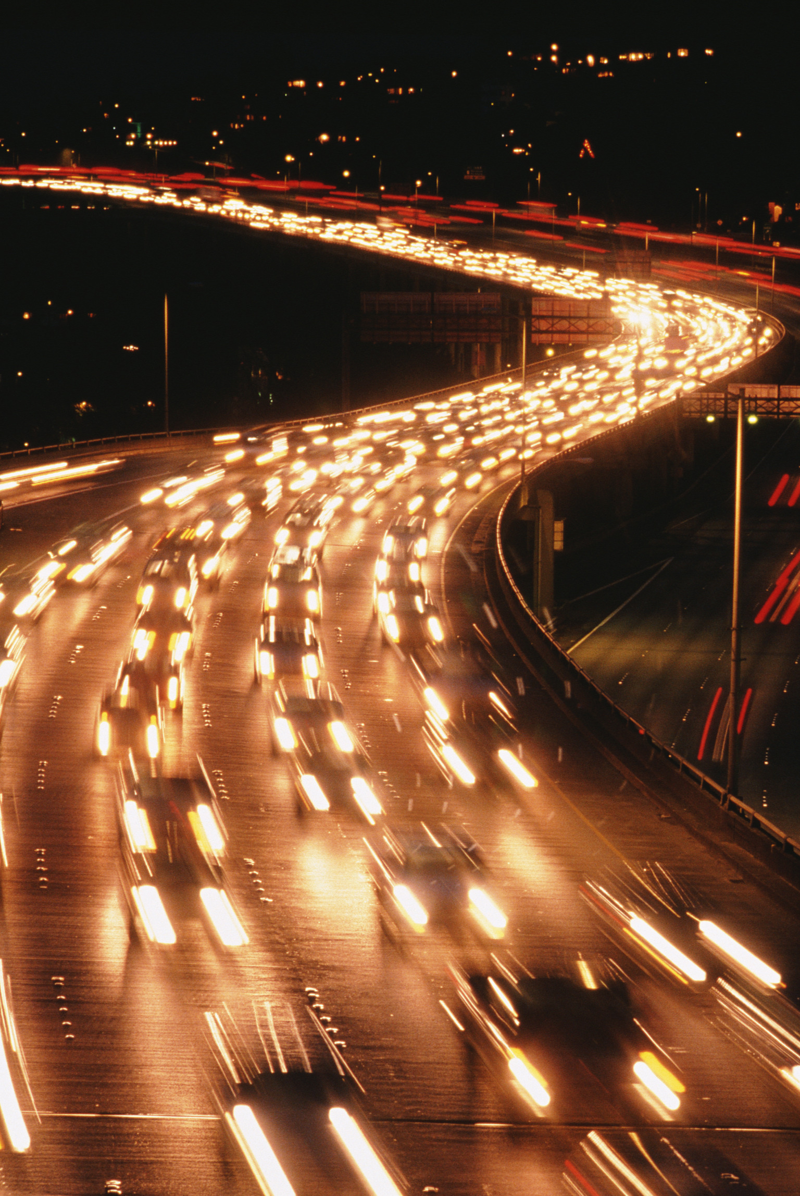
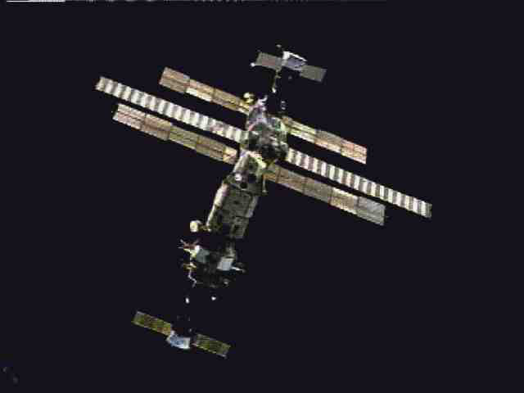
ВОПРОС: КАКОЕ МЕСТО ЗАНИМАЕТ КРОВНАЯ ЖЕРТВА ХРИСТА В СОВРЕМЕННОМ МИРЕ?
58

Slide 60
О значении “КРОВИ”...
Евреям 9: 15-22
¹⁵ И потому Он есть ходатай нового завета, дабы вследствие смерти Его, бывшей для искупления от преступлений, сделанных в первом завете, призванные к вечному наследию получили обетованное.
59
2

Slide 61
О значении “КРОВИ”...
Евреям 9: 15-22
¹⁶ Ибо, где завещание, там необходимо, чтобы последовала смерть завещателя,
¹⁷ потому что завещание действительно после умерших: оно не имеет силы, когда завещатель жив.
60
1

Slide 62
О значении “КРОВИ”...
Евреям 9: 15-22
¹⁸ Вот почему и первый завет был утвержден не без крови.
61

Slide 63
О значении “КРОВИ”...
Евреям 9: 15-22
¹⁹ Ибо Моисей, произнеся все заповеди по закону перед всем народом, взял кровь тельцов и козлов с водою и шерстью червленою и иссопом, и окропил как самую книгу, так и весь народ,
62

Slide 64
О значении “КРОВИ”...
Евреям 9: 15-22
кровь завета
²⁰ говоря: это кровь завета, который заповедал вам Бог.
63
1

Slide 65
О значении “КРОВИ”...
Евреям 9: 15-22
²¹ Также окропил кровью и скинию и все сосуды Богослужебные.
64

Slide 66
О значении “КРОВИ”...
Евреям 9: 15-22
²² Да и все почти по закону очищается кровью, и без пролития крови не бывает прощения.
65

Slide 67
О значении “КРОВИ”...
Евреям 9: 15-22
²² Да и все почти по закону очищается кровью, и без пролития крови не бывает прощения.
пролития крови
66
1

Slide 68
О значении “КРОВИ”...
Евреям 9: 15-22
Без той жертвы нет прощения. Наш Господь принёс ту высшую жертву, когда Он взошёл на Голгофу и одержал победу над самой смертью от нашего имени!
67

Slide 69
ПРИЛОЖЕНИЯ №14 и №32
АВРААМОВ ЗАВЕТ
Призыв Авраама Быт. 12:1-3
Завет Быт. 15:9-18
ВЕЧНЫЙ
БУКВАЛЬНЫЙ
БЕЗУСЛОВНЫЙ
Быт. 13:15
Быт. 13:14-16
Быт. 15:9-18
ЗЕМЛЯ
ПОТОМСТВО
БЛАГОСЛОВЕНИЕ
Быт. 12:1
Быт. 12:2
Быт. 12:3
Усиленные части завета
Земля
Давидов
Новый
Втор.30: 1-10
2 Цар. 7: 4-16
Иер.31:31-34
Сама “основа” библейского откровения
68
5
©2006 TBBMI
8.0.05b.

Slide 70



ПРЕДСТАВЬТЕ, ЧТО ВЫ НАЧАЛИ ТКАТЬ ПОЛОТНО...
ПРИЛОЖЕНИЯ №08
ТКАНЬ ХРОНОЛОГИИ БИБЛИИ
© 2006 TBBMI
8.0.05b.
69

Slide 71
ПРЕДСТАВЬТЕ, ЧТО ВЫ НАЧАЛИ ТКАТЬ ПОЛОТНО...
ТКАНЬ ХРОНОЛОГИИ БИБЛИИ
© 2006 TBBMI
70
8.0.05b.

Slide 72
ТКАНЬ ХРОНОЛОГИИ БИБЛИИ
7
C 7 М И
НОВОЕ НЕБО, НОВАЯ ЗЕМЛЯ
ВЕЛИКИЙ БЕЛЫЙ ПРЕСТОЛ
4Ч
3О
ЗЕМНОЕ ЦАРСТВО ХРИСТА
БРАЧНЫЙ ПИР АГНЦА
И
2-Е ПРИШЕСТВИЕ
C
A
И
M
И
A
Ц
П
М
8.0.05b.
© 2006 TBBMI
71

Slide 73
ТКАНЬ ХРОНОЛОГИИ БИБЛИИ
7
C 7 М И
НОВОЕ НЕБО, НОВАЯ ЗЕМЛЯ
ВЕЛИКИЙ БЕЛЫЙ ПРЕСТОЛ
4Ч
3О
ЗЕМНОЕ ЦАРСТВО ХРИСТА
БРАЧНЫЙ ПИР АГНЦА
И
2-Е ПРИШЕСТВИЕ
C
A
И
M
И
A
Ц
П
М
АВРААМОВ ЗАВЕТ
ЗЕМЕЛЬНЫЙ ЗАВЕТ
ДАВИДОВ ЗАВЕТ
церковь
НОВЫЙ ЗАВЕТ
8.0.05b.
6
© 2006 TBBMI
72

Slide 74
ТКАНЬ ХРОНОЛОГИИ БИБЛИИ
7
C 7 М И
НОВОЕ НЕБО, НОВАЯ ЗЕМЛЯ
ВЕЛИКИЙ БЕЛЫЙ ПРЕСТОЛ
4Ч
3О
ЗЕМНОЕ ЦАРСТВО ХРИСТА
БРАЧНЫЙ ПИР АГНЦА
И
2-Е ПРИШЕСТВИЕ
C
A
И
M
И
A
Ц
П
М
АВРААМОВ ЗАВЕТ
БРАЧНЫЙ ПИР
АГНЦА
ЗЕМНОЕ ЦАРСТВО
ХРИСТА
ВЕЛИКИЙ БЕЛЫЙ
ПРЕСТОЛ
НОВОЕ НЕБО,
НОВАЯ ЗЕМЛЯ
2-Е ПРИШЕСТВИЕ
ЗЕМЕЛЬНЫЙ ЗАВЕТ
ДАВИДОВ ЗАВЕТ
НОВЫЙ ЗАВЕТ
8.0.05b.
4
© 2006 TBBMI
73

Slide 75
ТКАНЬ ХРОНОЛОГИИ БИБЛИИ
7
C 7 М И
НОВОЕ НЕБО, НОВАЯ ЗЕМЛЯ
ВЕЛИКИЙ БЕЛЫЙ ПРЕСТОЛ
4Ч
3О
ЗЕМНОЕ ЦАРСТВО ХРИСТА
БРАЧНЫЙ ПИР АГНЦА
И
2-Е ПРИШЕСТВИЕ
C
A
И
M
И
A
Ц
П
М
АВРААМОВ ЗАВЕТ
ЗЕМЕЛЬНЫЙ ЗАВЕТ
ДАВИДОВ ЗАВЕТ
НОВЫЙ ЗАВЕТ
8.0.05b.
© 2006 TBBMI
74

Slide 76
ТОГДА ВОЗНИКАЕТ ВОПРОС:
В нашем замысловатым двадцать первом веке, должно ли нам почитать то 4,000-летнее правовое, документированное соглашение между Богом и Его другом Авраамом?
(Помните: оно записано в каждом точном переводе Библии, издании или редакции по всему миру!)
ДА…АБСОЛЮТНО…потому что…
Бог повторил его сыну Авраама, ИССАКУ, в Бытие 26.
Оно было сказано вновь ИАКОВУ в Бытие 35.
Вновь, ИОСИФУ в Бытие 48.
MOИСЕЮ, в Исходе 6… и И.НАВИНУ в И.Навина 1.
Наконец…самое важное… Мессия пришел для его выполнения!
75
8
©2006 TBBMI
8.0.05b.

Slide 77
Итак…зная всё это:
так как эти безусловные и буквальные обетования содержатся в нашей Библии…мы должны учесть их... обязательно!
76
1

Slide 78
“Если наша вера не основывается на фактах, она не больше чем догадка, суеверие и предположение.”
Майлс Стэнфорд
Принципы духовного роста
фактах
догадка
суеверие
предположение
77
4

Slide 79
Вот возможный выбор:
1. Пренебречь ими как неуместными.
2. Забыть о них, так как они находятся в ВЕТХОМ Завете.
3. Вдумчиво исследовать их значение и следствия с точки зрения будущего нашей планеты.
78
3

Slide 80
Вот возможный выбор:
1. Пренебречь ими как неуместными.
2. Забыть о них, так как они находятся в ВЕТХОМ Завете.
3. Вдумчиво исследовать их значение и следствия с точки зрения будущего нашей планеты.
Если вы выбираете 3 вариант, тогда…вы должны
4. Решить, что они означают для вашего будущего и вашего отношения к Иисусу Христу
79
1

Slide 81
Важный,
личный вопрос:
Истинно ли Слово Божье или нет?
Как бы вы ни ответили, логически следует другой вопрос.
80
2

Slide 82
Какое наше отношение к Иисусу Христу?
81

Slide 83
“Я стараюсь не допустить, чтобы кто-либо сказал действительно неосмысленные слова, которые люди часто говорят о Нем:
«Я готов принять Иисуса как великого нравственного учителя, но я не принимаю Его заявлений, что Он – Бог.»
Именно этого мы не должны говорить.
Человек, который был просто человеком, и сказал то, что сказал Иисус, не был бы великим нравственным учителем.
Он был бы либо безумным, на уровне с тем, кто называет себя варёным яйцом, либо он был бы адским дьяволом.
Вам надо определиться.
Либо этот человек был и есть Сын Божий; или иначе – сумасшедший или кто-то еще хуже.”
Ч.С. Льюис, Просто христианство, стр. 40-41
82
7

Slide 84
Итак, вновь вопрос: какое ВАШЕ отношение к Иисусу?
83

Slide 85
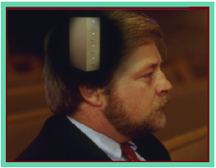
Теперь, во время семинара, у вас в уме есть…
•Идея “Библейского архива”
•Умственный ключ для “Библейского архива”…C 7 М И
•Умственная карта для главных библейских событий
•Ядро «ИСТОРИИ» Библии: “Быстрая хронология”
•Авраамовы основы Писания, ведущие прямо к служению Господа Иисуса Христа.
84
1

Slide 86

Презентация Международной миссии «О Библии… просто» Форт-Уорт, Техас
85
©2006 TBBMI
8.0.05b.

Slide 87
81
86
©2006 TBBMI
8.0.05b.

Slide 88


О Библии… просто • BibleStudyDownloads.org
Get this presentation for free!
Notes:
The Bible…Basically (bb)

